Slide 1

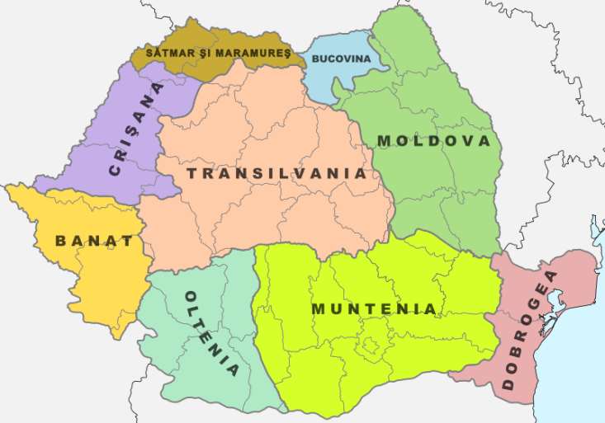

JUDETUL TULCEA
Acest judet se afla in zona de SUD-EST a Romaniei in regiunea Dobrogea.
Judetul Tulcea s bucura de prezenta Deltei Dunarii, delta ocupa 50% din suprafata judetului, fiind unica delta din Europa biodiversitatea fiind variata.
Clima aici este temperat continentala verile fiind calde si iernile aspre datorita prezentei vantului ce bate din NORD-est numit Crivat.

Slide 2
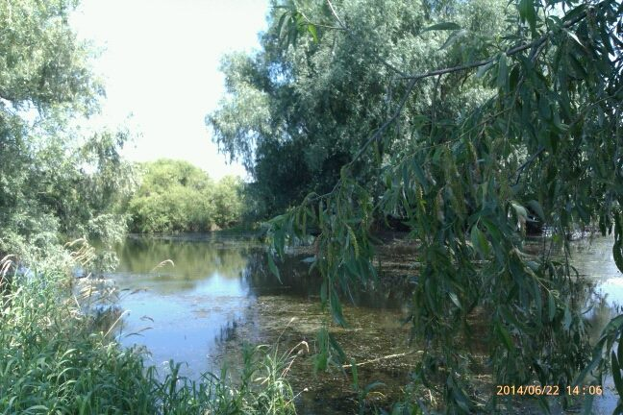
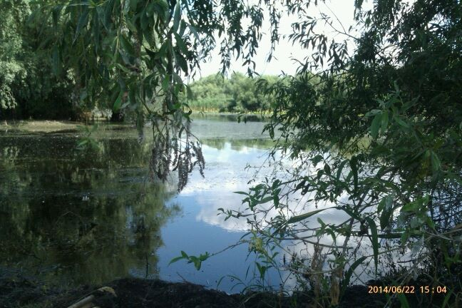
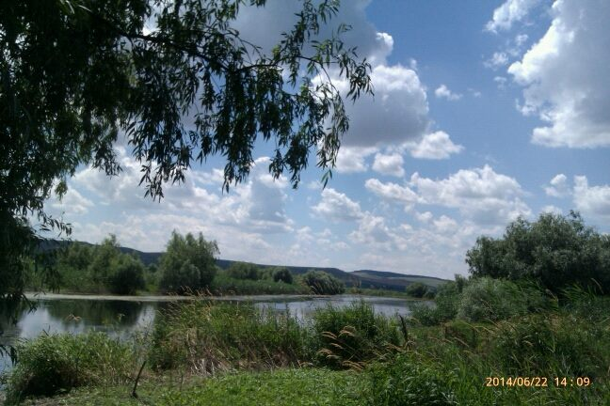
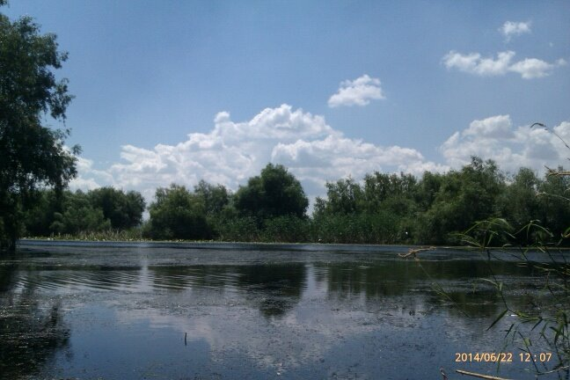
Deasemenea delta reprezinta un principal punct de atractie pentru turisti. Peisajul de aici este unul de admirat pentru cei ce o viziteaza.

Slide 3
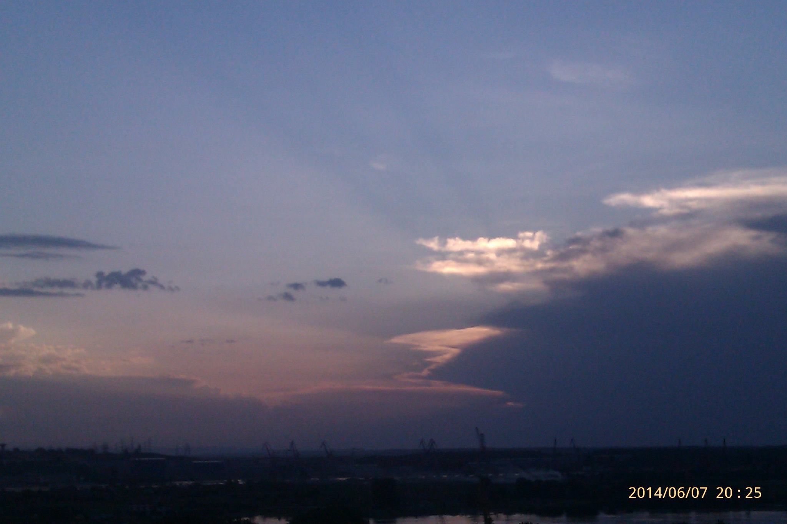
ORASUL TULCEA
Istoria orasului este una foarte lunga acesta dateaza inca din vremea romana si avea denumirea de cetatea AEGYSUS. Dar nu avea sa se intoarca prea curand in granitele tarii caci a fost preluat de otomani.
Tulcea era un oraş în plină dezvoltare, un nod naval şi comercial important în Balcani. Atât de important, încât Imperiul Otoman, care stăpânea pe atunci Dobrogea, a decis ca oraşul să fie reşedinţă de „Sangeac", adică un soi de reşedinţă de provincie. Odată cu ridicarea în rang, Tulcea avea nevoie de un Palat al Paşei, cunoscut sub numele de Konak.
Palatul Paşei a fost ridicat aproape de port, pentru a putea fi văzut de pe corăbiile care treceau pe Dunăre, pentru a sublinia, încă o dată, faptul că viaţa la Tulcea este mai bună de când aici au ajuns turcii.
Dupa ce Dobrogea a intrat in stapanirea principatelor romanie, dealul monumentului a devenit punct de observatie pentru a vedea daca turcii vin pe Dunare cu corabiile astfel au fost sapate o retea de tuneluri prin oras ce mai exista si azi dar sunt inaccesibile.

Slide 4
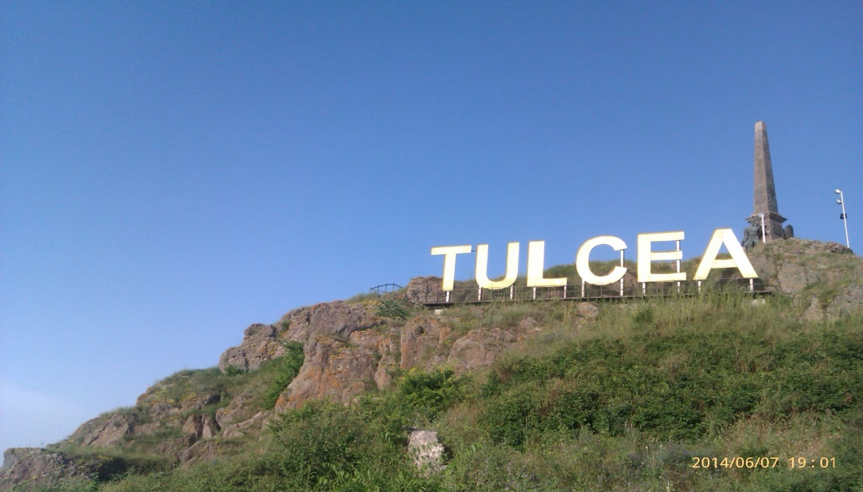
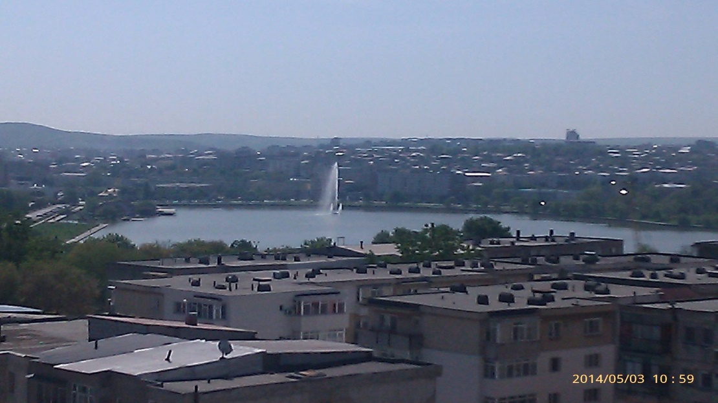
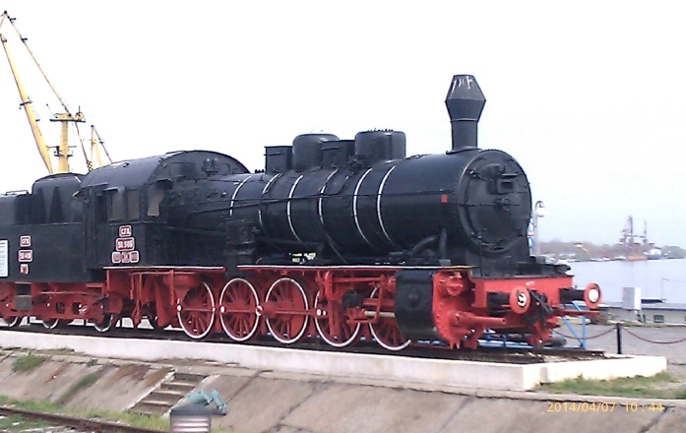
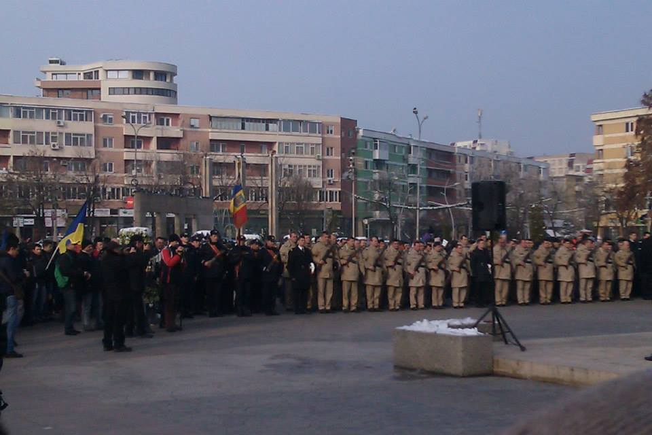
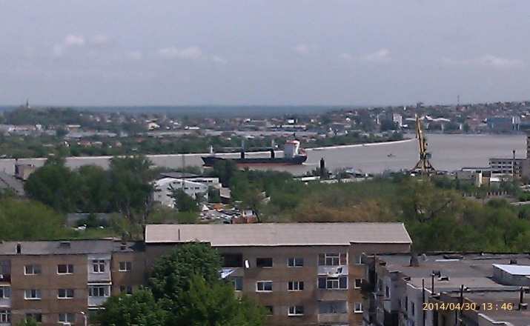
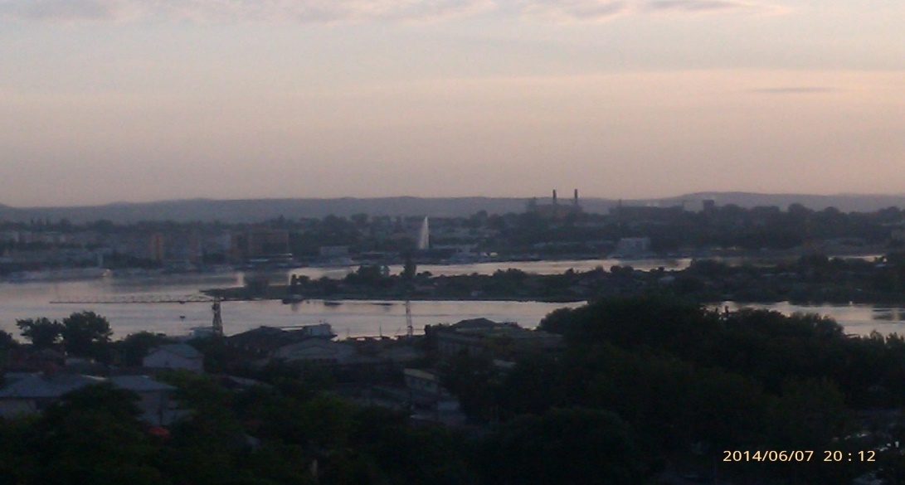
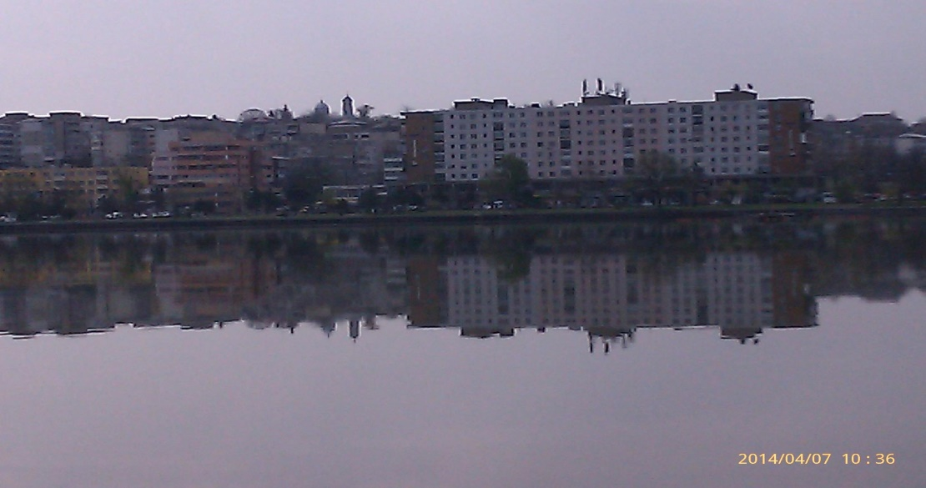

Slide 5
Principalele activitati ale orasului sunt:
Turismul
Industria metalurgica
Industria navala
Productia de viuri dar cantitati mici.
Datorita Deltei Dunarii Tulcea este un important punct turistic dar si port, avand vapoare ce pleaca in delta la Chilia, Sulina, Sf. Gheorghe.
Industria metalurgica prelucrarea sodei caustrice siproducerea de alumina ce ajunge la Slatina apoi.
Industria navala datorita unuia dintre cele mai performante siantere din Europa, dar acesta e detinut de norvegieni, astfel navele produse aici pleca in Norvegia unde sunt dotate cu tehnologie de ultima ora.

Slide 6
COLEGIUL ECONOMIC
Un prim moment al istoriei sale îl reprezintă anul 1990 când fostul Liceu de Marină Tulcea (înfiinţat in anul 1975) se transformă în Liceul Real-Umanist şi apoi din anul 1991 în Grup Şcolar Economic Administrativ şi de Servicii.
Pe aceste fundamente solide, noua unitate şcolară începe un proces de dezvoltare rapidă, atât din punct de vedere cantitativ cât şi calitativ.
Nivelul 3 de calificare începe să funcţioneze cu toate specializările domeniului economic-administrativ.
Acest segment cunoaşte la un moment dat o dezvoltare deosebită. În anul 1997 funcţionau 10 clase: 3 Asistent de gestiune, 2 Funcţionar BANCAR, 2 Secretar, dactilograf, operator birotică, 1 Agent de Turism şi 2 Agent vamal.
Din anul 1999, ca urmare a unei colaborări directe cu A.S.E. Bucureşti, apare nivelul 4 de calificare, prin învăţământul superior, ca urmare a înfiinţării Centrului de Învăţământ Deschis la Distanţă cu 4 specializări: Finaţe-Bănci, Comerţ-Turism, Economia Agroalimentară şi a Mediului şi Administraţie Publică.
Dezvoltarea accelerată a Grupului Şcolar Economic şi Administrativ Tulcea a impus şi a generat crearea şidezvoltarea infrastructurii didactice de specialitate.

Slide 7
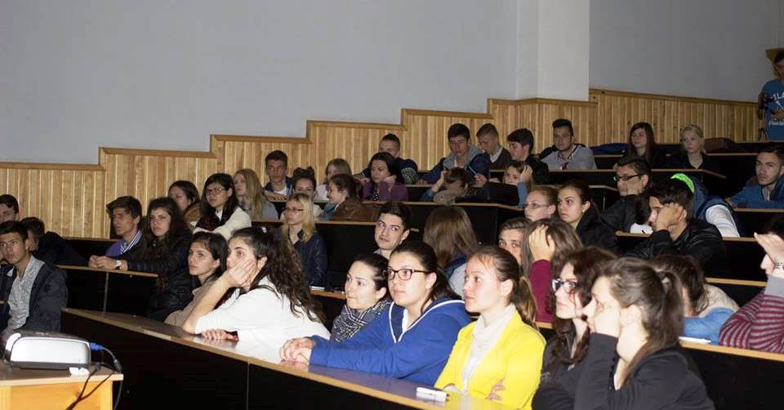
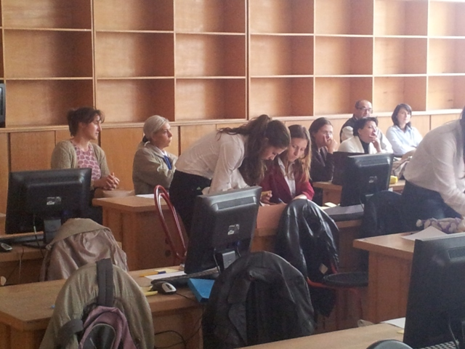
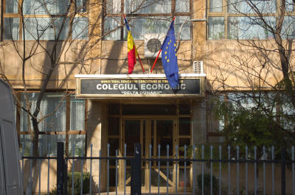
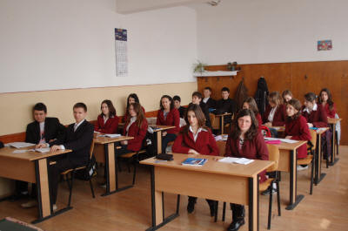
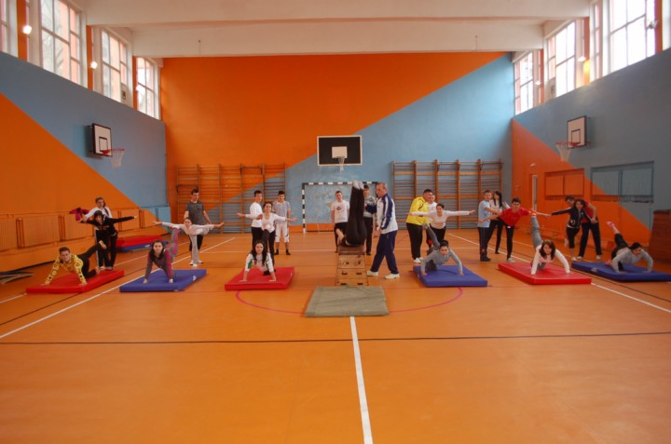

Slide 8
ECHIPA UMBREAKING
Constituire: aceasta echipa s-a format, in cadrul unui proiect ,in care elevii claselor a 11-a acestia sunt invatati cum isi desfasoara firmele afacerile in mediul on-line.
Caracteristici: o echipa e formata in general de 3, 4, 5 elevi dar in cazul de fata sunt doar 3 membrii, fiecare cu rolul sau stabilit.
Roluri :
Starus Silviu se ocupa de imaginea si promovarea echipei in cadrul concurentei cu alte echipe.
Marian Florin-Gabriel coordonator se ocupa ca totul sa mearga bine, echipa sa atinga obiectivele si sa aiba performanta maxima.
Popa Liviu se ocupa de comunicare echipei si legaturile pe care le are acestea chiar si on-line.

Slide 9
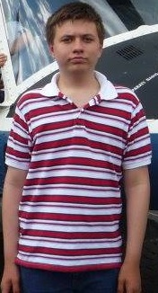
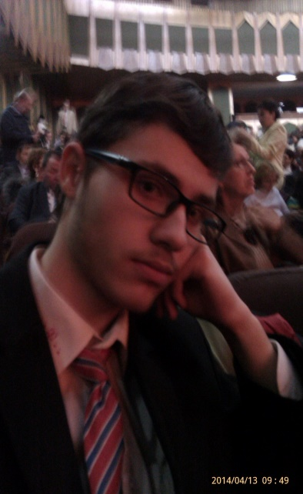
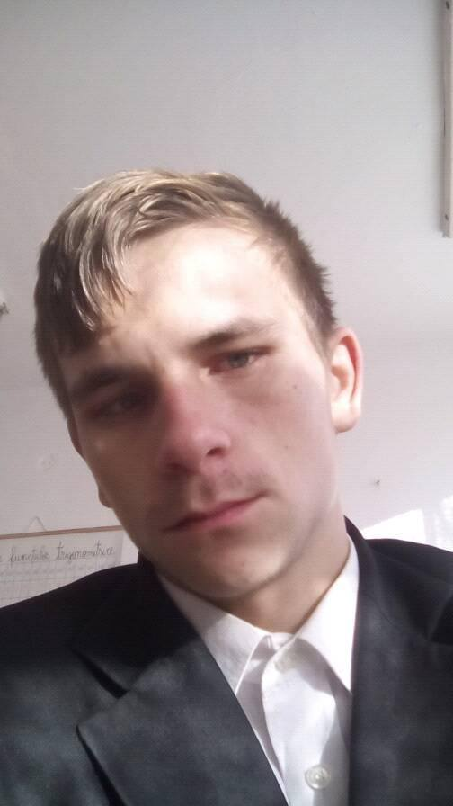
Motto: atingerea mereu a obiectivelor propuse, cu performanta maxima, folosind mijloacele puse la dispozitie.
Numele echipei:
Unitatea
Mobila
Bifunctionala
Reactionand
Exact
Atunci
Kand
Inavitabil
Necazurile-s
Generate
Membrii echipei:
Starus Silviu
17 ani
Marian Florin-Gabriel
17 ani
Popa Liviu
17 ani
Echipa este mereu pregatita sa fac fata oricarei provocari analizand si dezbatand toate posbilitatile spre gasirea celei mai bune solutii.

Slide 10
THE END
Prezentare facuta de Marian Florin-Gabriel
Clasa a 11a G
An scolar
Colegiul Economic Delta Dunarii Tulcea

